Slide 1
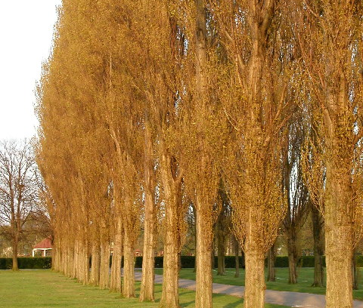
Jure Kaštelan: Jablani
(Književnost)

Slide 2
RAZMISLI
1. Po čemu je tvoje mjesto posebno?
2. Koju bi njegovu ljepotu izdvojio/la?
3. Izdvoji stablo, biljku ili prirodnu pojavu koja je po čemu posebna, drukčija od drugih biljaka, pojava u mjestu u kojem živiš. Imenuj je i opiši.

Slide 3
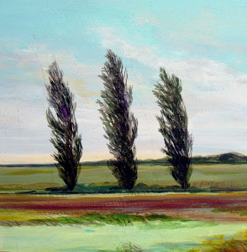
Udobno se smjesti i poslušaj interpretativno čitanje Roberta Kurbaše, Jablani (Jure Kaštelan).
https://www.youtube.com/watch?v=rUmh2R9n2tA
Koje vrijeme i godišnje doba si zamislio/la prilikom slušanja pjesme? Zašto?

Slide 4
Čitanka str. 130./131.
1. Što pjesnikovu rodnom selu daje posebnu ljepotu?
2. Što u pjesni saznaješ o jablanima? Zašto pjesnik uspoređuje njihov odraz u vodi s jeguljama?
3. Izdvoji pjesničku sliku u kojoj najsnažnije doživljavaš ljepotu jablana.
4. Kako se majka obraća dječaku?
5. Zašto ga uspoređuje s jablanom?
6. Izdvoji riječi i skupove riječi koji se ponavljaju u pjesmi. Na koje pjesnkove osjećaje upućuju?

Slide 5
RAZMISLI
HIPERBOLA je stilsko izražajno sredstvo koje preuveličavanjem i pretjerivanjem naglašava osjećaj i odnos prema opisanoj stvari, pojavi ili osobi i na taj način o njoj pojačava dojam.
Iz druge strofe izdvoji stih u kojemu je izgled jablana dočaran hiperbolom. Što je njome naglašeno?

Slide 6
Pronađi u pjesmi primjere za asonancu i aliteraciju.
Koji se samoglasnici i suglasnici ponavljaju?
Čemu pridonosi pravilno pojavljivanje istih glasova?
Što pjesnik ističe uporabom oblika imena tice umjesto ptice?
Objasni.

